Slide 1


Slide 2
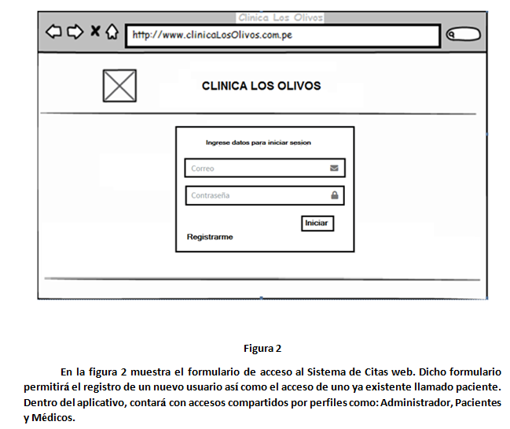
PANTALLA DE ACCESO

Slide 3
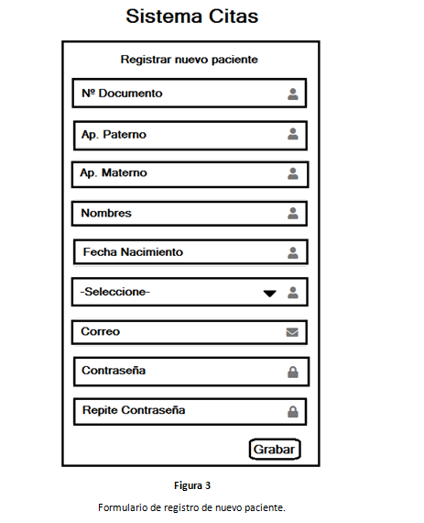
FORMULARIO : NUEVO PACIENTE

Slide 4
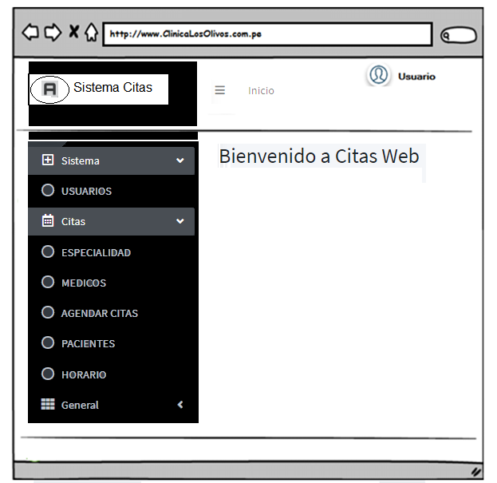
FORMULARIO : ADMINISTRADOR

Slide 5
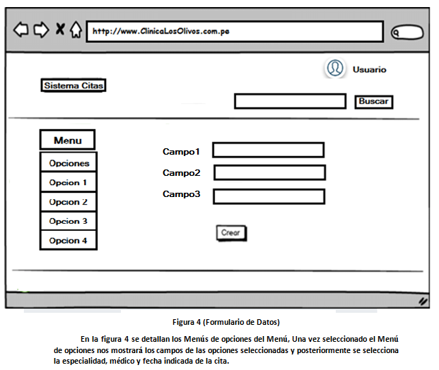
FORMULARIO : DE DATOS

Slide 6
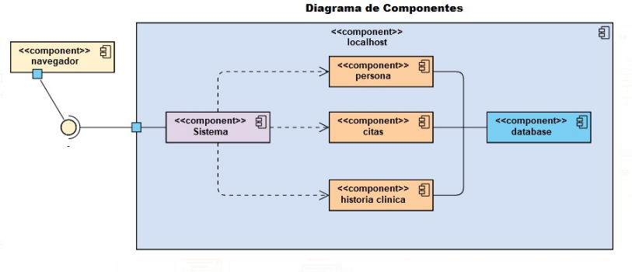
DIAGRAMA DE COMPONENTES

Slide 7
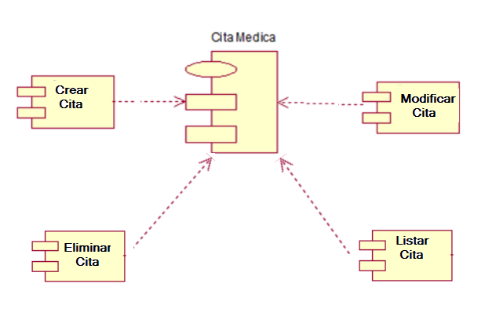
DIAGRAMA DE COMPONENTE
CITA MEDICA

Slide 8
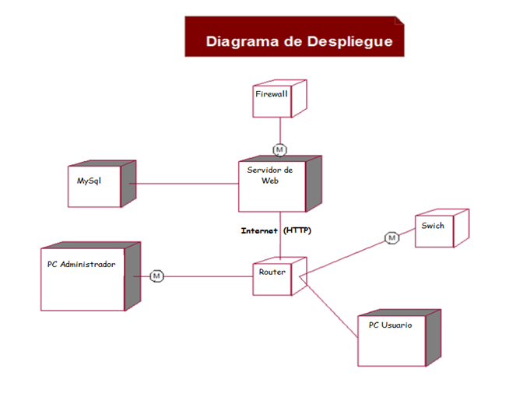
DIAGRAMA DE DESPLIEGUE

Slide 9
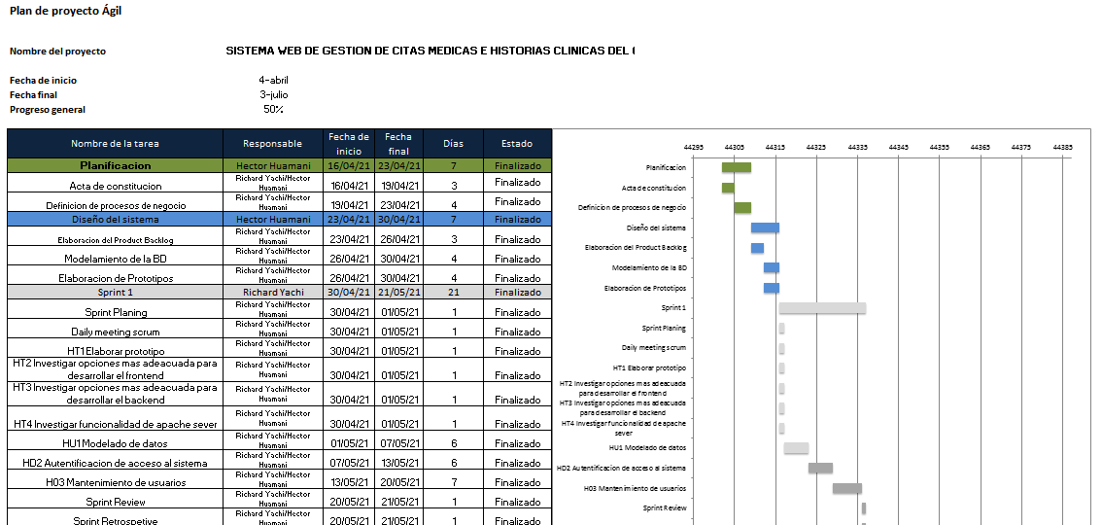
CRONOGRAMA - 1

Slide 10
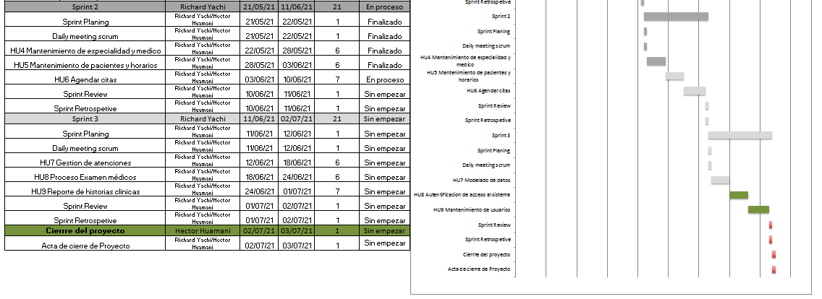
CRONOGRAMA - 2

Slide 11
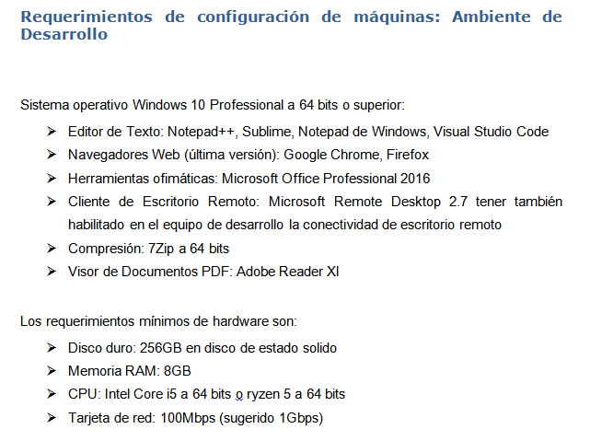
GUIA DE ESTANDARES Y BUENAS PRACTICAS

Slide 12
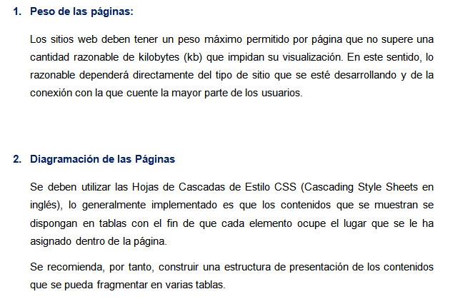
BUENAS PRACTICAS…

Slide 13
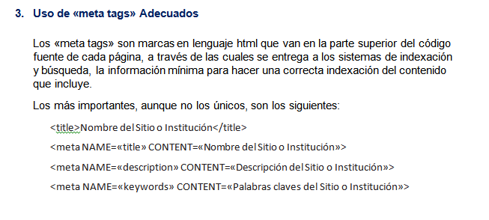
BUENAS PRACTICAS...

Slide 14
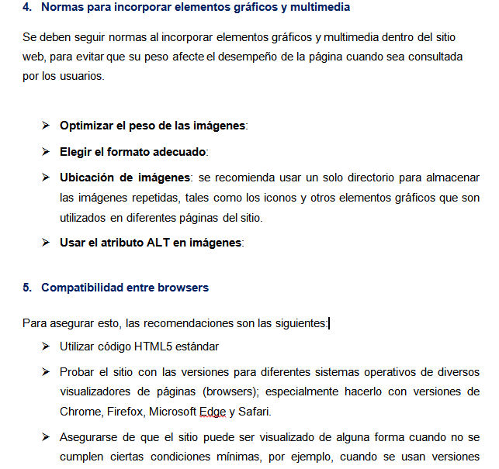
BUENAS PRACTICAS...

Slide 15
Explicación del sistema
Muchas gracias...

